Slide 1


Slide 2
情境导入
整体感知
出示目标
合作探究
拓展练习
巩固练习

Slide 3
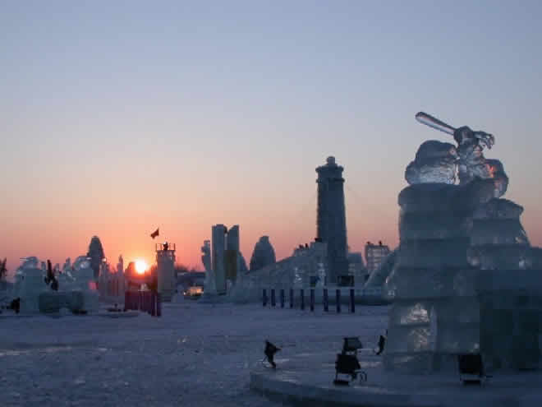


Slide 4
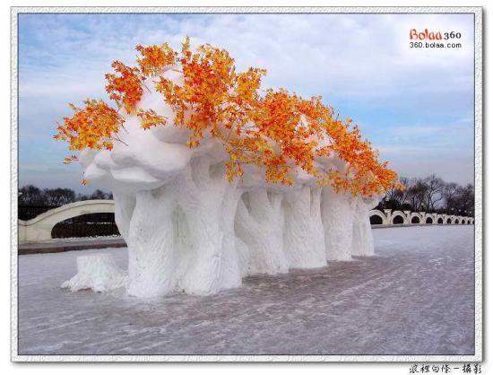

Slide 5
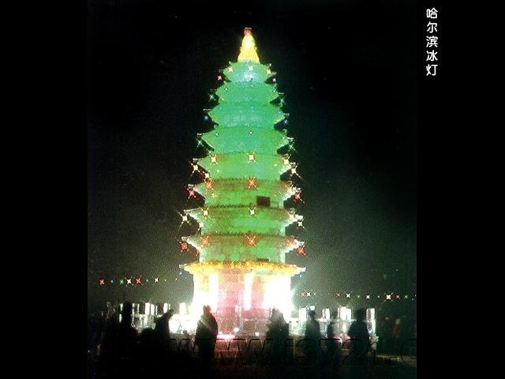

Slide 6
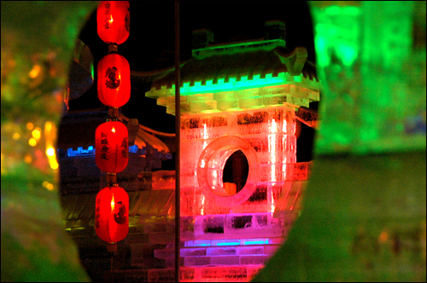

Slide 7
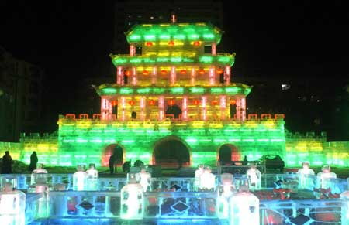

Slide 8
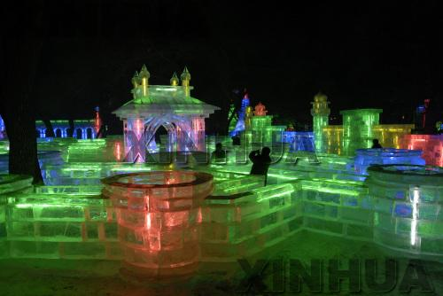

Slide 9
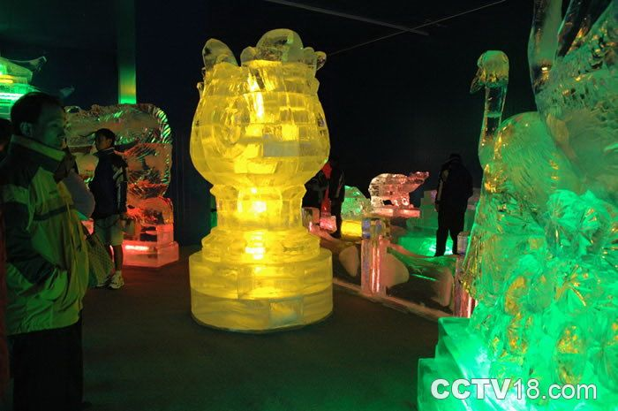

Slide 10
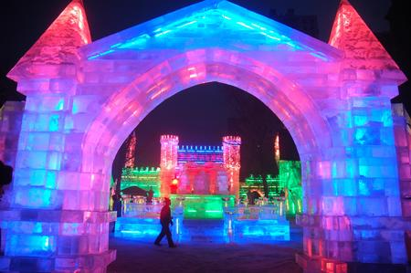

Slide 11
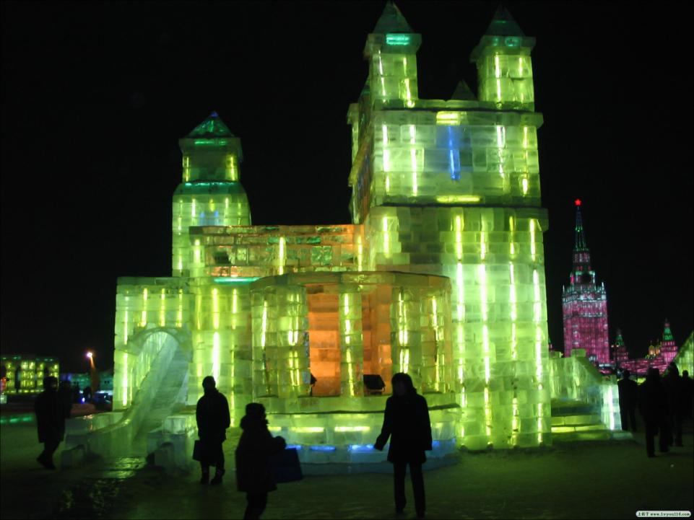
返回

Slide 12

学习目标
1、有感情地朗读课文。
2、学习课文，了解父亲做冰灯的艰难困苦，体会那份深深的爱子情怀。同时也体会“我”内心后悔的复杂心情。
返回

Slide 13


Slide 14
返回

Slide 15

灯笼真漂亮，灯罩是菱形的，用玻璃拼成，上面还画了些细碎的小花。

Slide 16
自学提示：
1.自己有感情朗读5～10自然段。
2.小组讨论：
（1）父亲是怎样做冰灯的？用“ ”画出相应的句子，读一读。说一说你从中体会到什么？
（2）看到父亲做冰灯，“我”的心情怎样？又是怎样做的？找出相应的句子，读一读。

Slide 17
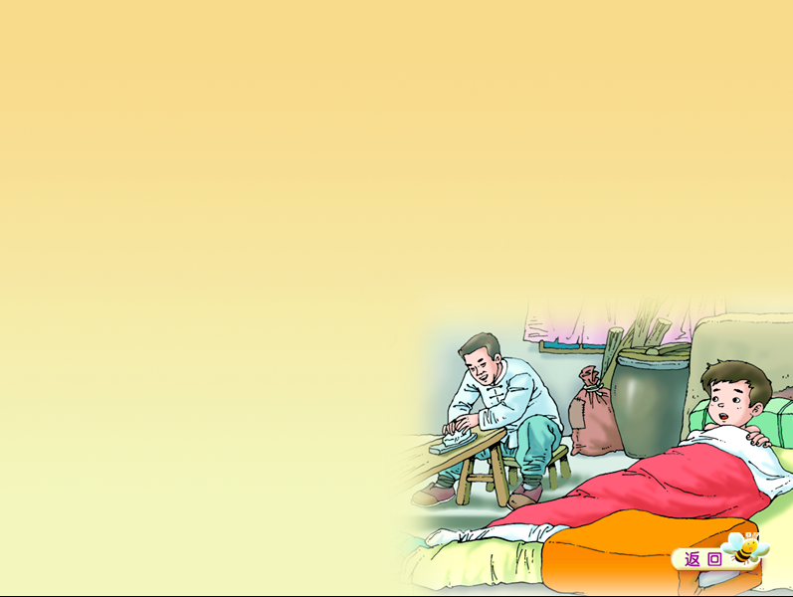
等适应了屋子里很暗的光线后，我才看清楚，父亲正在离炕很远的地方打磨一块冰。冰太凉，每磨一阵，父亲就会停下来，用衣角擦 擦手，把手放在 棉衣里暖一会儿。

Slide 18
没有找到合适的废玻璃，我昨天冻了一块冰，正给你做冰灯呢。天还早，你再睡一会儿吧。

Slide 19
父亲看见了，赶快来到我的身边，把我撩起的棉被一把按下，连声说道：“我不冷，不冷。小心冻着。 要过年了。”

Slide 20
自学提示：
1.自己有感情朗读5～10自然段。
2.小组讨论：
（1）父亲是怎样做冰灯的？用“ ”画出相应的句子，读一读。说一说你从中体会到什么？
（2）看到父亲做冰灯，“我”的心情怎样？“我”又是怎样做的？找出相应的句子，读一读。

Slide 21
父亲的手碰着了我的手，他的手真凉啊！我的鼻子发酸，心里直后悔，真不该找父亲要一盏透亮的灯笼。

Slide 22
我 再也睡不着了。当我看见父亲又一次把手放进棉袄时，我急忙喊他：“爹，你到我这里来暖暖手吧。”一边说，一边掀开了 自己盖的被子。

Slide 23
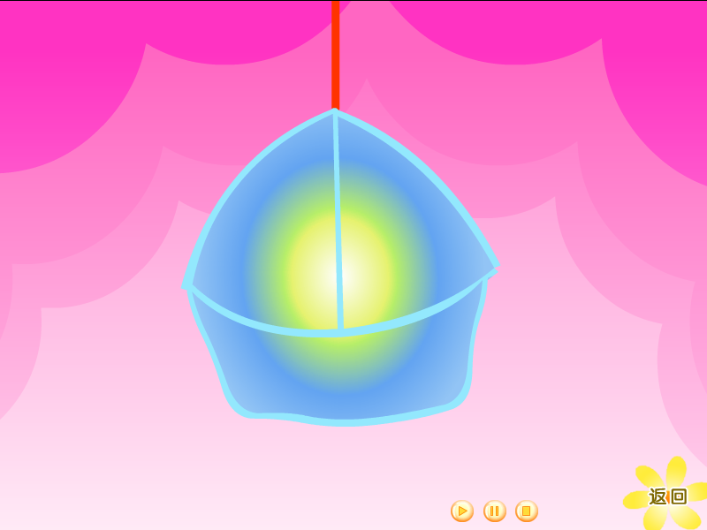

Slide 24
大军和小伙伴们看到“我”的冰灯会说……
返回

Slide 25
慈父手中冰， 儿子街上灯。
严寒细细磨， 春节颠颠蹦。
谁言父子情， 至深也无痕。
返回

Slide 26
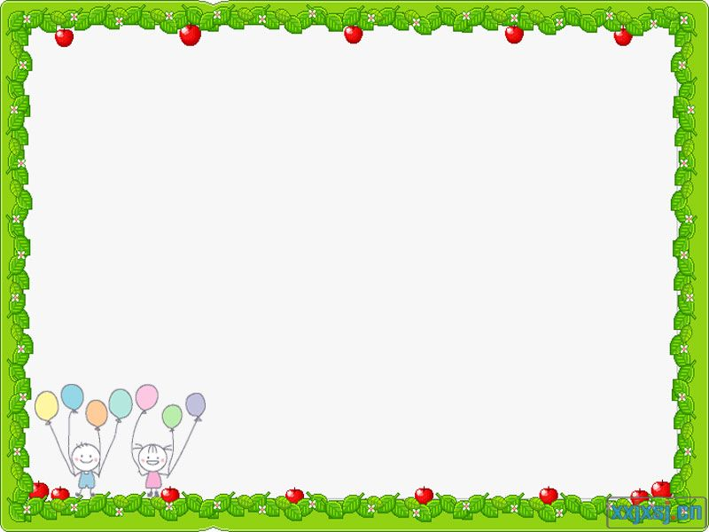
当堂检测
1、我想要一个透亮的灯，可看到父亲为我做冰灯时为什么后悔了？
——————————————
2、学习了这篇课文，你想对你的父亲说什么
_______________
返回

Slide 27

谢谢指导！

